Slide 1
KESİKLİ OLASILIK DAĞILIMLARI

Slide 2
KESİKLİ ŞANS DEĞİŞKENİNİN BEKLENEN DEĞERİ VE VARYANSI
Şans Değişkeni: Bir deneyin sonuçlarına göre sayısal değerler alan değişkenlere denir.
Kesikli şans değişkeni: Tam sayısal değerleri alır.
Sürekli şans değişkeni: Sayı ekseni üzerinde herhangi bir noktada değer alabilir.

Slide 3
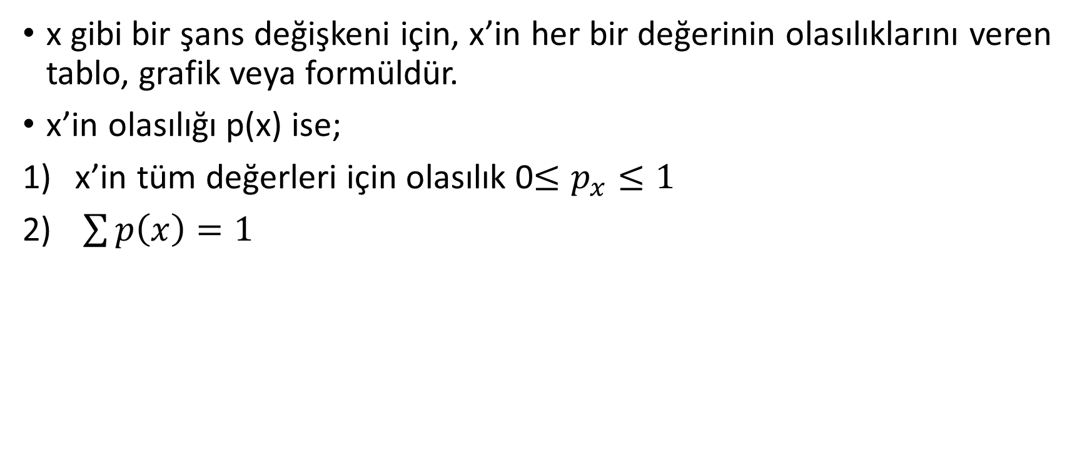
OLASILIK DAĞILIMI
x gibi bir şans değişkeni için, x’in her bir değerinin olasılıklarını veren tablo, grafik veya formüldür.
x’in olasılığı p(x) ise;
x’in tüm değerleri için olasılık 0$≤p_{x}≤1$
$\sum{p\left(x\right)}=1$
x | P(x)
-5 | 0.2
0 | 0.3
2 | 0.4
5 | 0.1
∑ | 1.0

Slide 4
x | 20 | 40 | 40 | 50 | 50 | 50 | 20 | 30
x | Frekans | Oransal Frekans
20 | 2 | 0.250
30 | 1 | 0.125
40 | 2 | 0.250
50 | 3 | 0.375
∑ | 8 | 1.000

Slide 5
P(x)= 0.8(0.2)^{x-1} x=1,2,3,4,….
x | P(x)
1 | 0.80
2 | 0.16
3 | 0.032
4 | 0.0064
∑ | 0.9984

Slide 6

Beklenen Değer (Aritmetik Ortalama)
$μ=\sum{x(px)}$
x: değişkene ait gözlem
P(x): gözlemin olasılığı
$$\sum{p\left(x\right)=1}$$
$μ=\sum{x(px)}$=20(0.250)+30(0.125)+40(0.250)+50(0.375)=37.5
x | P(x)
20 | 0.250
30 | 0.125
40 | 0.250
50 | 0.375
∑ | 1.000

Slide 7
X’in değerleri 3,6,7,5 ve 4
Bunların olasılıkları 0.25, 0.10, 0.45, 0.05 ve 0.15
X’in beklenen değerini hesaplayalım.
x | P(x) | xp(x)
3 | 0.25 | 0.75
6 | 0.10 | 0.60
7 | 0.45 | 3.15
5 | 0.05 | 0.25
4 | 0.15 | 0.60
∑ | 1.000 | 5.35

Slide 8
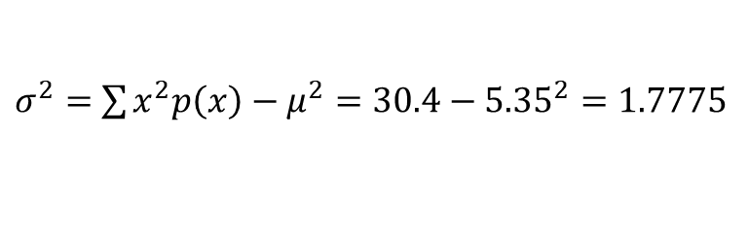
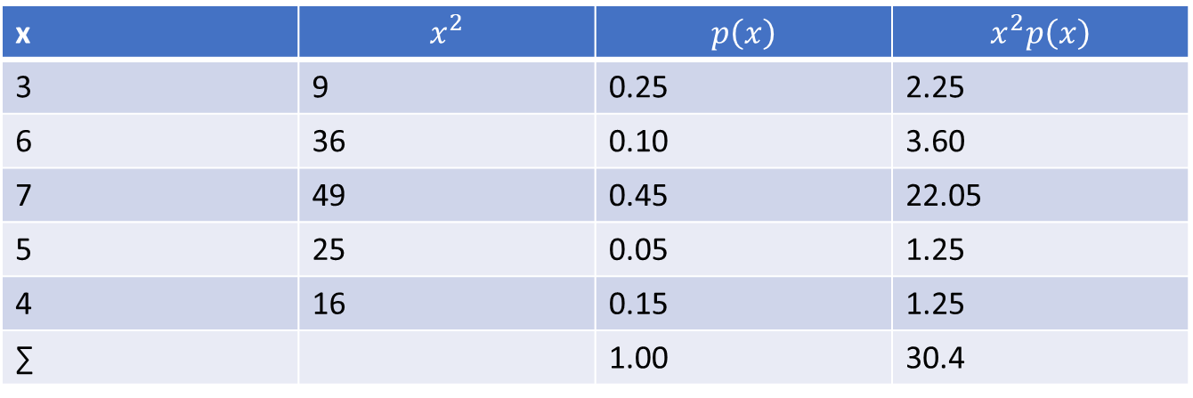

Varyans
$σ^{2}=\sum{{\left(x−μ\right)}^{2}p\left(x\right)=\sum{x^{2}p\left(x\right)−μ^{2}}}$
x | $$x^{2}$$ | $$p\left(x\right)$$ | $$x^{2}p\left(x\right)$$
3 | 9 | 0.25 | 2.25
6 | 36 | 0.10 | 3.60
7 | 49 | 0.45 | 22.05
5 | 25 | 0.05 | 1.25
4 | 16 | 0.15 | 1.25
∑ |  | 1.00 | 30.4
$σ^{2}=$ $\sum{x^{2}p\left(x\right)−μ^{2}=30.4−{5.35}^{2}=1.7775}$

Slide 9
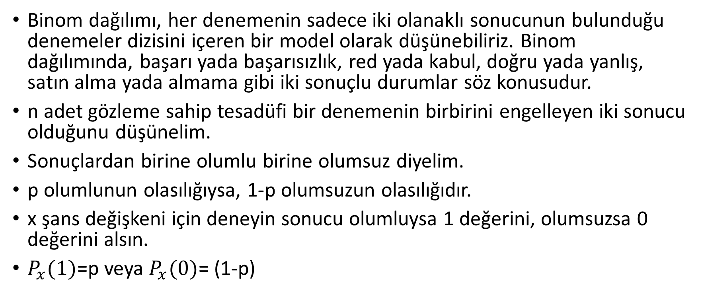
Binominal Dağılış
Binom dağılımı, her denemenin sadece iki olanaklı sonucunun bulunduğu denemeler dizisini içeren bir model olarak düşünebiliriz. Binom dağılımında, başarı yada başarısızlık, red yada kabul, doğru yada yanlış, satın alma yada almama gibi iki sonuçlu durumlar söz konusudur.
n adet gözleme sahip tesadüfi bir denemenin birbirini engelleyen iki sonucu olduğunu düşünelim.
Sonuçlardan birine olumlu birine olumsuz diyelim.
p olumlunun olasılığıysa, 1-p olumsuzun olasılığıdır.
x şans değişkeni için deneyin sonucu olumluysa 1 değerini, olumsuzsa 0 değerini alsın.
$P_{x}(1)$=p veya $P_{x}(0)$= (1-p)

Slide 10

$p(x)C_{x}^{n} p^{x}{(1−p)}^{n−x}$
n: örnek hacmi
x: n denemede başarılı durumların sayısı
p: tek bir denemede başarılı durumun olasılığı

Slide 11

Binomial değişkenin ortalama ve standart sapması
$μ=E\left(x\right)=np$
E(x): x değişkenine ait beklenen değeri
n: deney sayısı
p: x’in olasılığı
$σ=\sqrt{np(1−p)}$

Slide 12
Eklemeli Binomial Dağılış
Binominal olasılıklar hesaplandıktan sonra -den küçük ve –den büyük olasılıkları hesaplanmasıyla elde edilir.

Slide 13
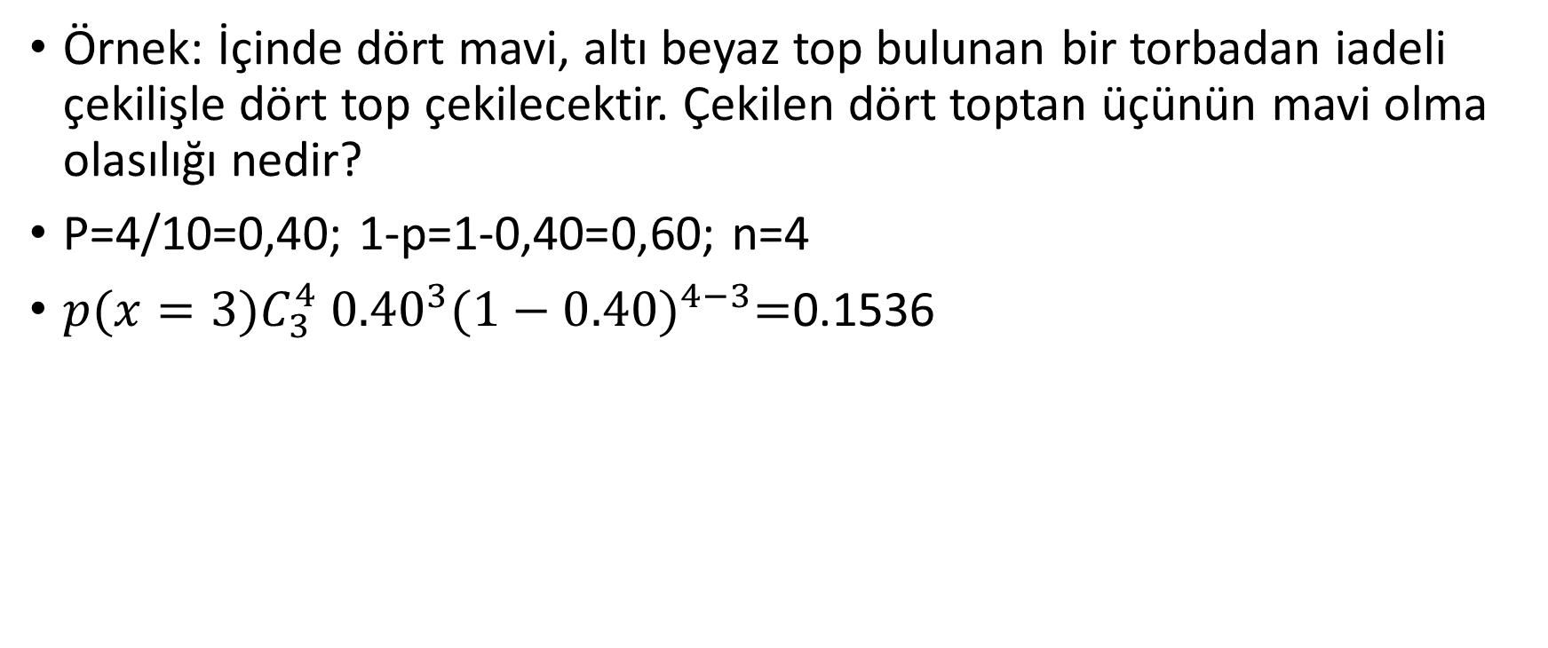
Örnek: İçinde dört mavi, altı beyaz top bulunan bir torbadan iadeli çekilişle dört top çekilecektir. Çekilen dört toptan üçünün mavi olma olasılığı nedir?
P=4/10=0,40; 1-p=1-0,40=0,60; n=4
$p(x=3)C_{3}^{4} {0.40}^{3}{(1−0.40)}^{4−3}=$0.1536

Slide 14
Poisson Olasılık Dağılımı
Belirli bir alan içerisinde rasgele dağılan veya zaman içerisinde rasgele gözlenen olayların olasılıklarının hesaplanabilmesi için çok kullanışlı bir modeldir.

Slide 15
Poisson Sürecinin Varsayımları
Belirlenen periyotta meydana gelen ortalama olay sayısı sabittir.
Herhangi bir zaman diliminde bir olayın meydana gelmesi bir önceki zaman diliminde meydana gelen olay sayısından bağımsızdır.(periyotların kesişimi olmadığı varsayımı ile)
Mümkün olabilecek en küçük zaman aralığında en fazla bir olay gerçekleşebilir.
Ortaya çıkan olay sayısı ile periyodun uzunluğu doğru orantılıdır.

Slide 16
Örnekler
Bir şehirde bir aylık süre içerisinde meydana gelen hırsızlık olayların sayısı,
Bir telefon santraline 1 dk. içerisinde gelen telefon çağrılarının sayısı,
Bir kitap içindeki baskı hatalarının sayısı,
İstanbul’da 100 m²’ye düşen kişi sayısı,
Ege Bölgesinde 3 aylık sürede 4,0 şiddetinden büyük olarak gerçekleşen deprem sayısı.

Slide 17

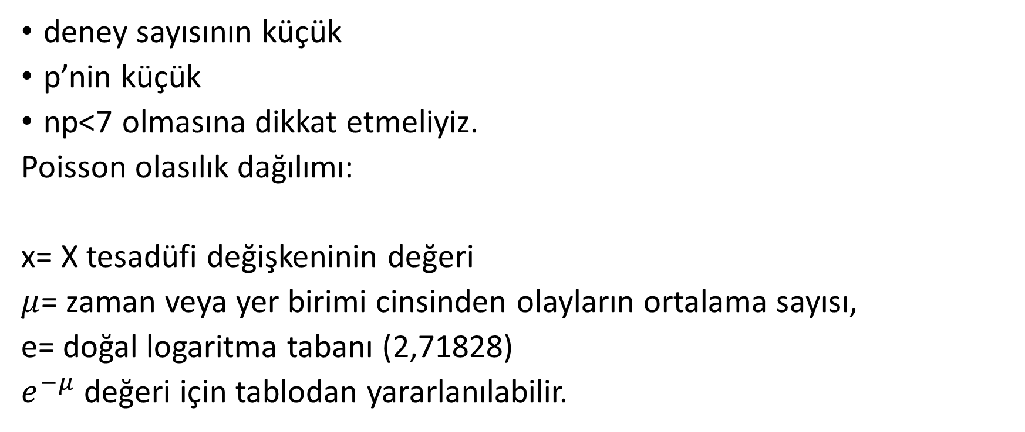
deney sayısının küçük
p’nin küçük
np<7 olmasına dikkat etmeliyiz.
Poisson olasılık dağılımı:
x= X tesadüfi değişkeninin değeri
$μ$= zaman veya yer birimi cinsinden olayların ortalama sayısı,
e= doğal logaritma tabanı (2,71828)
$e^{−μ}$ değeri için tablodan yararlanılabilir.
$$p\left(x\right)=\frac{μ^{x}e^{−μ}}{x!}$$

Slide 18
Eklemeli Poisson Olasılık Dağılımı
-den küçük ve –den büyük olasılıkları hesaplanmasıyla elde edilir.

Slide 19

Bir turistik otelin resepsiyonuna 1 dakikada ortalama iki telefon gelmektedir. Herhangi bir dakikada üç telefon gelmesi olasılığı nedir?
$p\left(x=3\right)=\frac{2^{3}e^{−2}}{3!}=0.18045$
$e^{−2}$=0.135

